Slide 1

LEGISLACION EN MATERIA DE INFERTILIDAD
Y REPRODUCCION ASISTIDA
Miércoles 8 de Mayo de 2019.

Slide 2

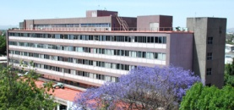
Las Instituciones de Salud en México.
Dr. Víctor Saúl Vital Reyes.

Slide 3

Las Instituciones de Salud en México.
“La infertilidad es una enfermedad del sistema reproductivo, y se define como la no consecución del embarazo clínico tras doce meses o más de relaciones sexuales sin anticoncepción”
Organización Mundial de la Salud.
La Organización de las Naciones Unidas en el catalogo internacional de enfermedades (CIE-10) ha incluido a la infertilidad como entidad nosológica.

Slide 4
Las Instituciones de Salud en México.
Infertilidad
Protocolo Sistematizado
Diagnóstico
Tratamiento
Modificar Estilo de Vida
Pautas Médico Quirúrgicas
Estimulación
de la
Ovulación
Inseminación
Intrauterina
Fertilización
in vitro

Slide 5

Las Instituciones de Salud en México.

Slide 6
Las Instituciones de Salud en México.
Unidad Médica de Alta Especialidad
Hospital de Ginecología 3.
Biología de la Reproducción.
1980.
Laparosocopia-Histerosocopia.
Microcirugía, Endocrinología, Infertilidad.
Gonadotrofinas Recombinantes Análogos de la GnRH
Técnicas de Reproducción de Baja Complejidad

Slide 7
Las Instituciones de Salud en México.
Resultados Reproductivos en Parejas Infértiles
UMAE. HGO3. IMSS.
Estudio clínico prolectivo
Cohorte de parejas infertilidad.
Período de 2 años.
Se excluyeron: estudio incompleto, rechazo a tratamiento médico y/o quirúrgico.
Análisis estadístico descriptivo.

Slide 8
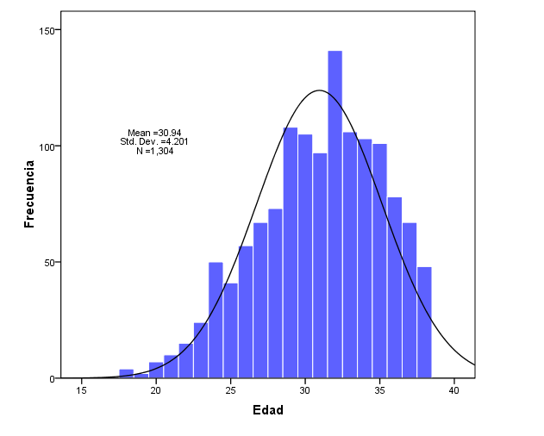
Resultados Reproductivos en Parejas Infértiles
UMAE. HGO3. IMSS

Slide 9
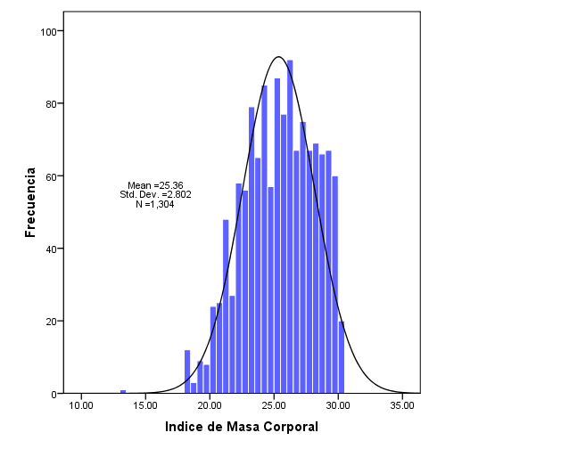
Resultados Reproductivos en Parejas Infértiles
UMAE. HGO3. IMSS

Slide 10
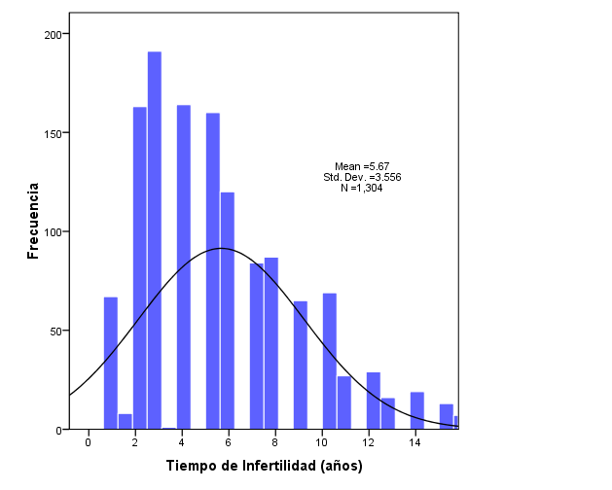
Resultados Reproductivos en Parejas Infértiles
UMAE. HGO3. IMSS

Slide 11
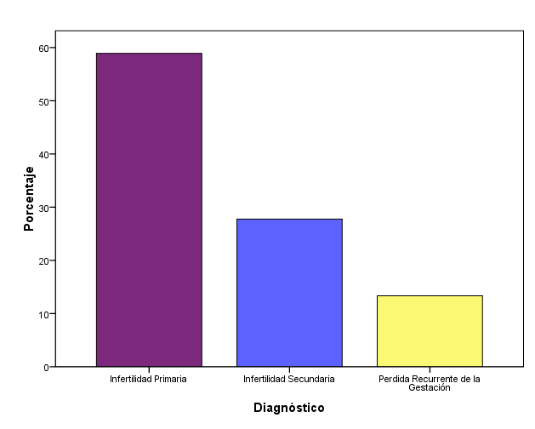
Resultados Reproductivos en Parejas Infértiles
UMAE. HGO3. IMSS

Slide 12
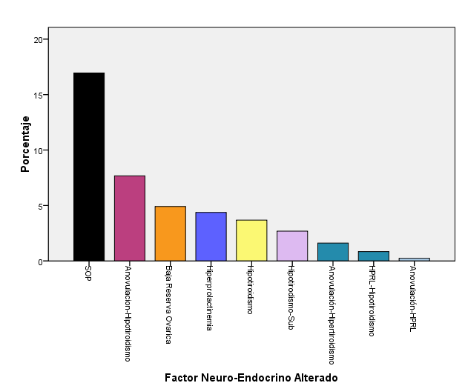
Resultados Reproductivos en Parejas Infértiles
UMAE. HGO3. IMSS
43%
n = 1305

Slide 13
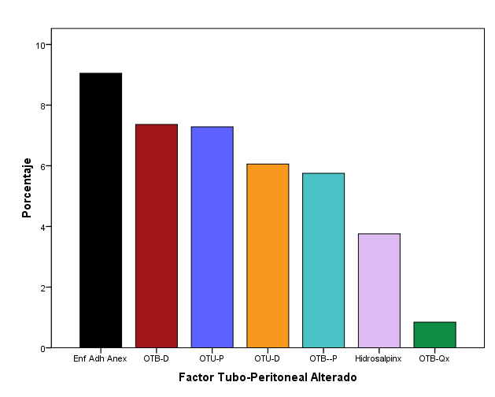
Resultados Reproductivos en Parejas Infértiles
UMAE. HGO3. IMSS
35%
n = 1305

Slide 14
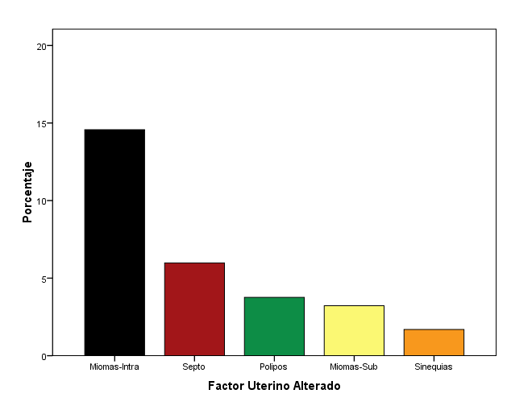
Resultados Reproductivos en Parejas Infértiles
UMAE. HGO3. IMSS
30%
n = 1305

Slide 15
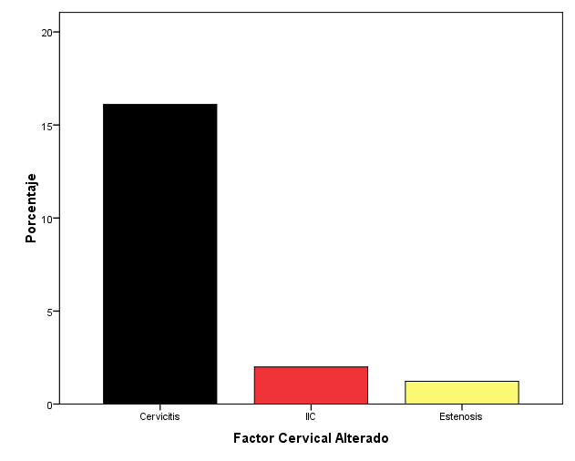
Resultados Reproductivos en Parejas Infértiles
UMAE. HGO3. IMSS
20%
n = 1305

Slide 16
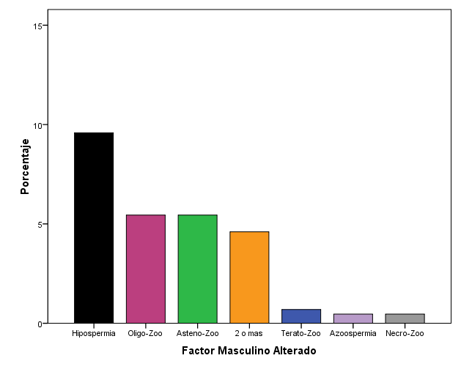
Resultados Reproductivos en Parejas Infértiles
UMAE. HGO3. IMSS
27%
n = 1305

Slide 17
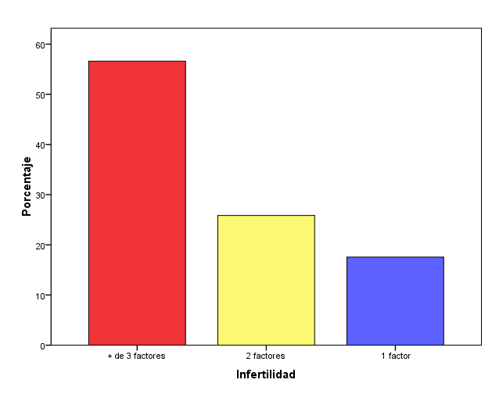
Resultados Reproductivos en Parejas Infértiles
UMAE. HGO3. IMSS
56%
25%
17%
n = 1305

Slide 18
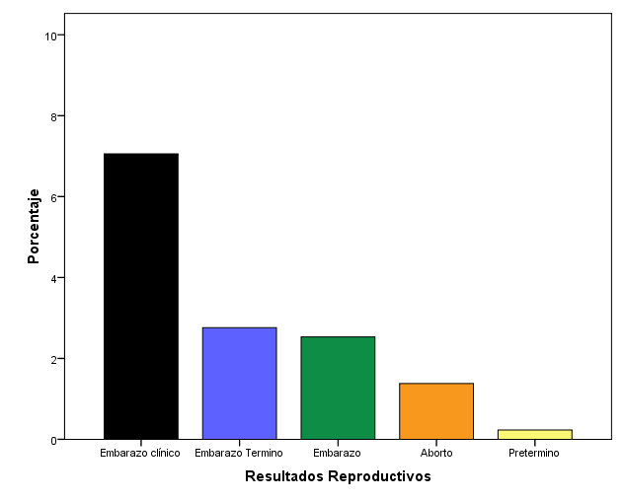
Resultados Reproductivos en Parejas Infértiles
UMAE. HGO3. IMSS
18%
n = 1305

Slide 19
Resultados Reproductivos en Parejas Infértiles
UMAE. HGO3. IMSS
Infertilidad multifactorial 56%
Factores pronóstico desfavorables
Integración diagnóstica-terapéutica.
82% no lograron el embarazo.

Slide 20
Las Instituciones de Salud en México.
Necesidad Institucional Para el Manejo de la Infertilidad.
Cálculo de demanda…
53 millones de mujeres.
26.5 millones en edad reproductiva.
3.9 millones con infertilidad
5-10 % candidatas TRA
INEGI-2015

Slide 21
Debilidades y Fortalezas en el Sector Salud
Conclusiones…
El diagnóstico y tratamiento de la pareja infértil es una prioridad de salud reproductiva.
Los cambios demográficos en México demandan recursos específicos en salud reproductiva
Un numero importante de parejas son candidatas a procedimientos de Reproducción Asistida.
La situación socioeconómica y políticas en salud pública limitan la accesibilidad.

Slide 22
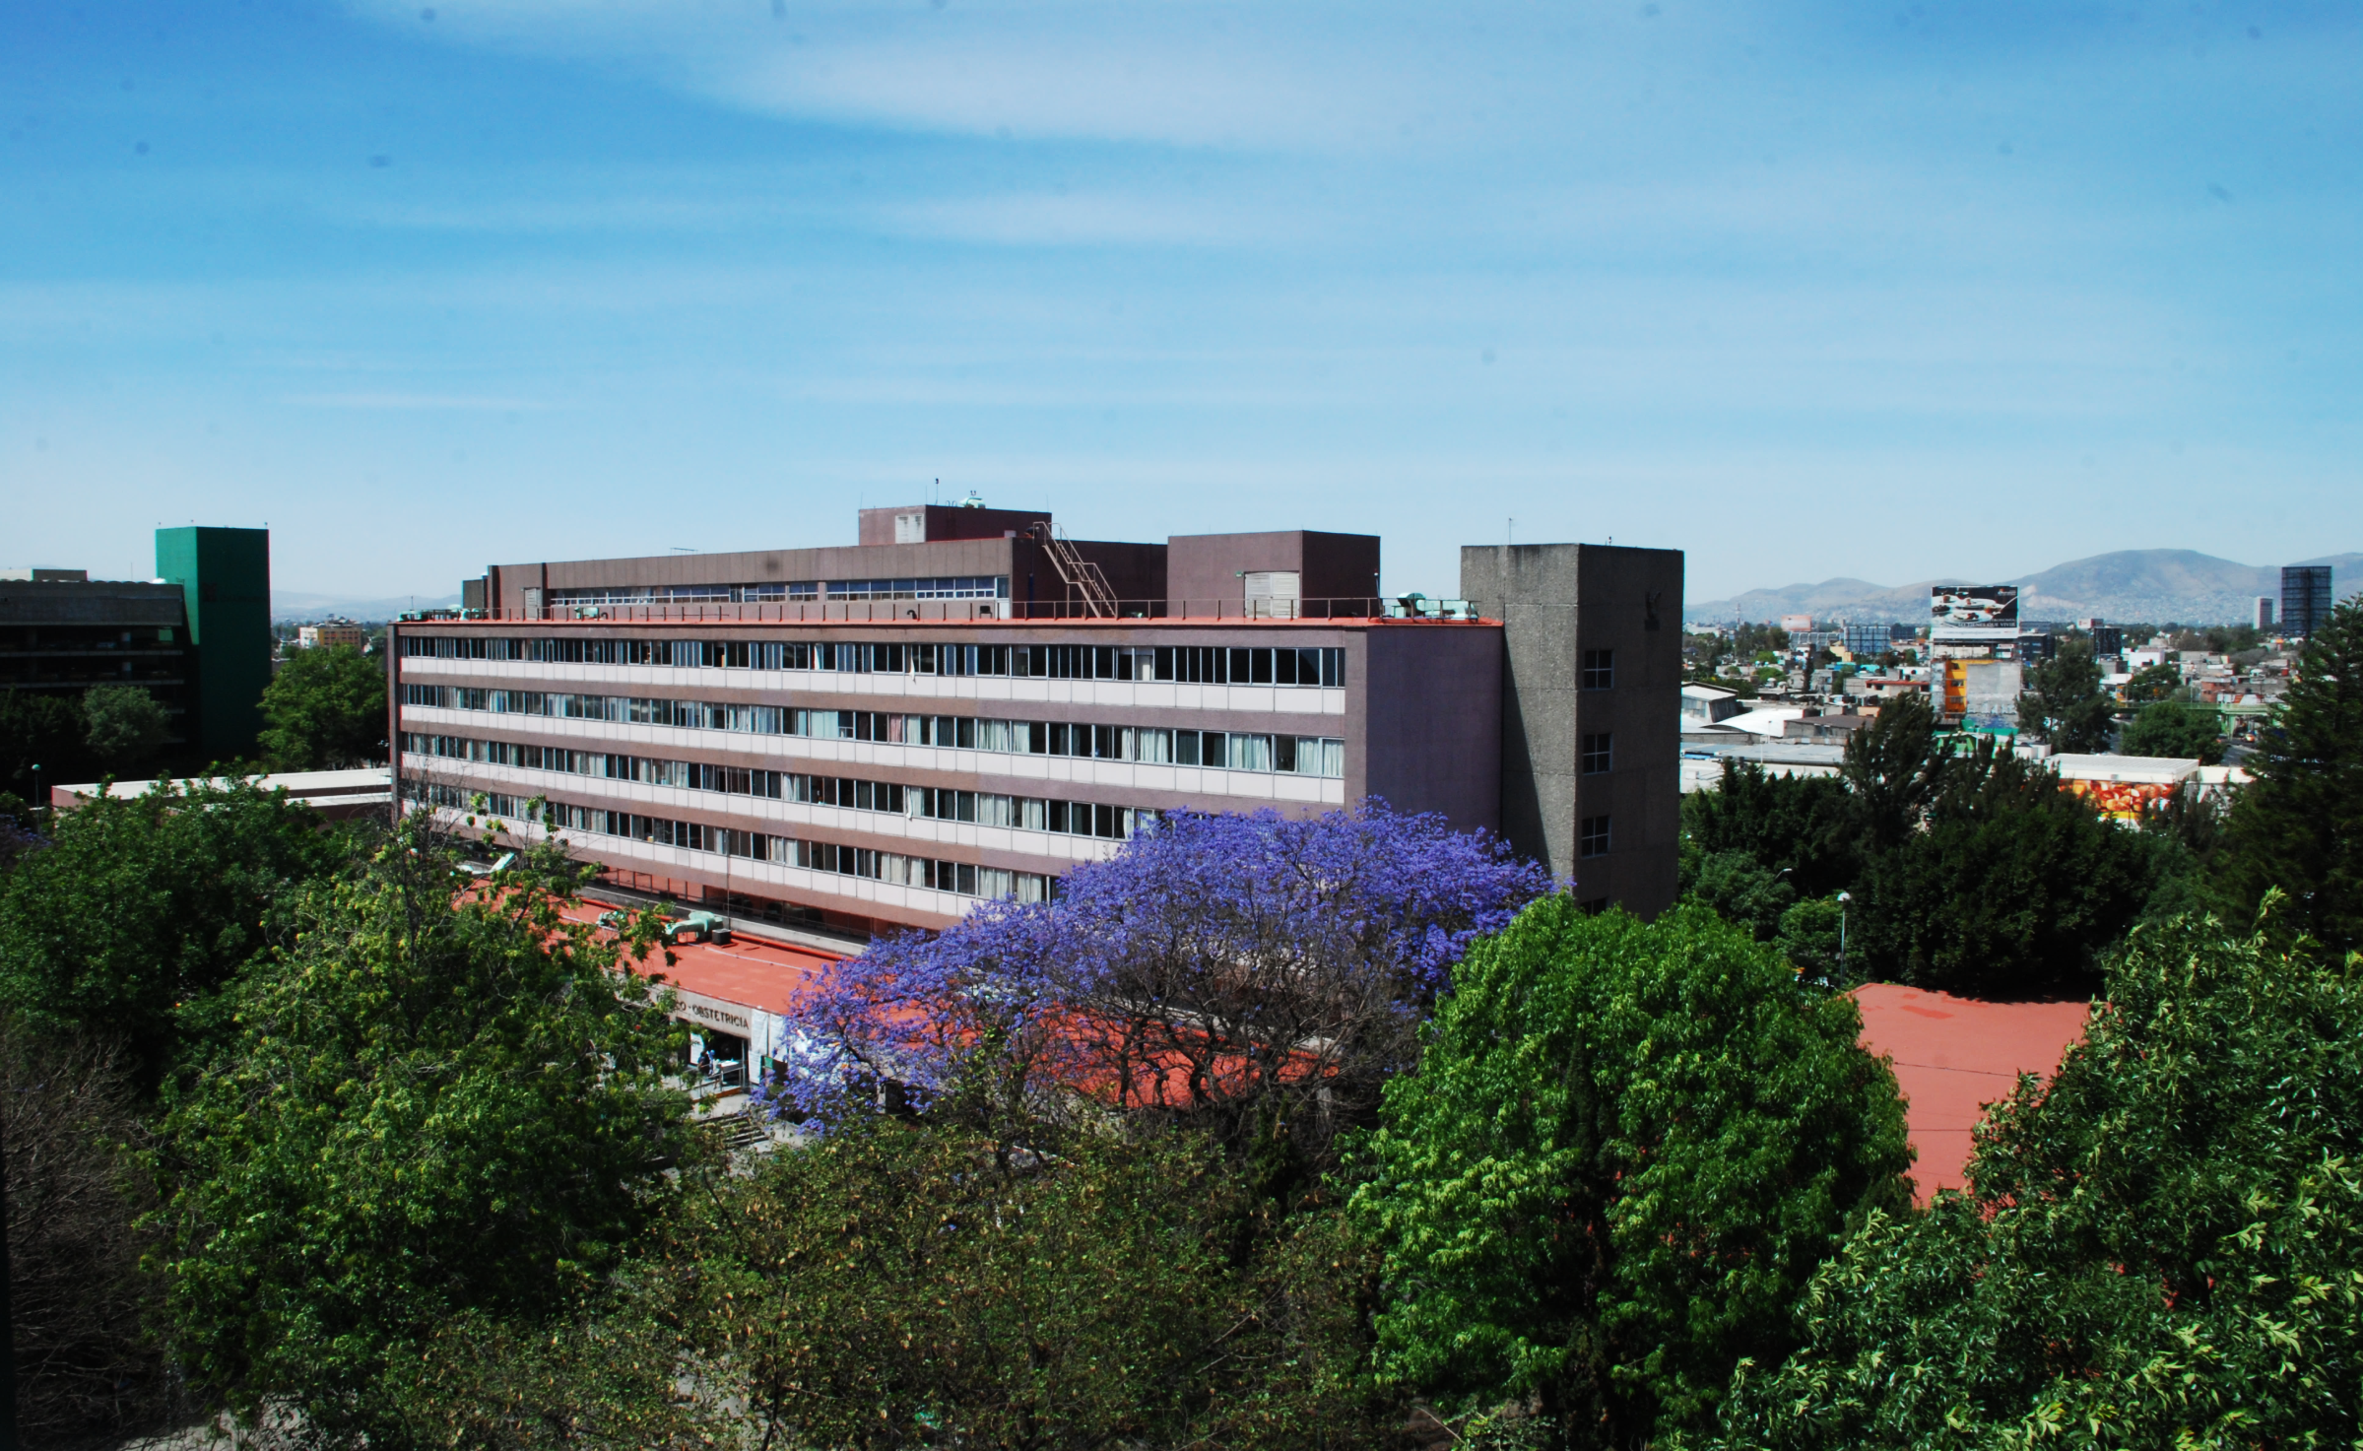
GRACIAS !!!

